Slide 1
Hodnocení srdečního selhání a oběhové kompenzace u hemodialyzovaných pacientů
Jan Malík
Kardionefrologické centrum VFN

Slide 2
 | Nemám konflikt zájmů | Mám konflikt zájmů | Specifikace konfliktu (vyjmenujte subjekty, firmy či instituce, se kterými Vaše spolupráce může vést ke konfliktu zájmů)
Zaměstnanecký poměr | X
Vlastník / akcionář | X
Konzultant | X
Přednášková činnost |  | X | Novartis
Člen poradních sborů (advisory boards) | X
Podpora výzkumu / granty |  | X | AZV MZ čR
Jiné honoráře (např. za klinické studie či registry) | X

Slide 3
Kazuistika: 62-letá chronicky HD pacientka, dušnost NYHA II-III. V jiné nemocnici indik. výkon na Mi a Tr chl.

Slide 4
K 31.12.2018 v ČR chronicky dialyzováno 6990 pacientů
Dialyzační ročenka ČNS 2018: www.nefrol.cz

Slide 5
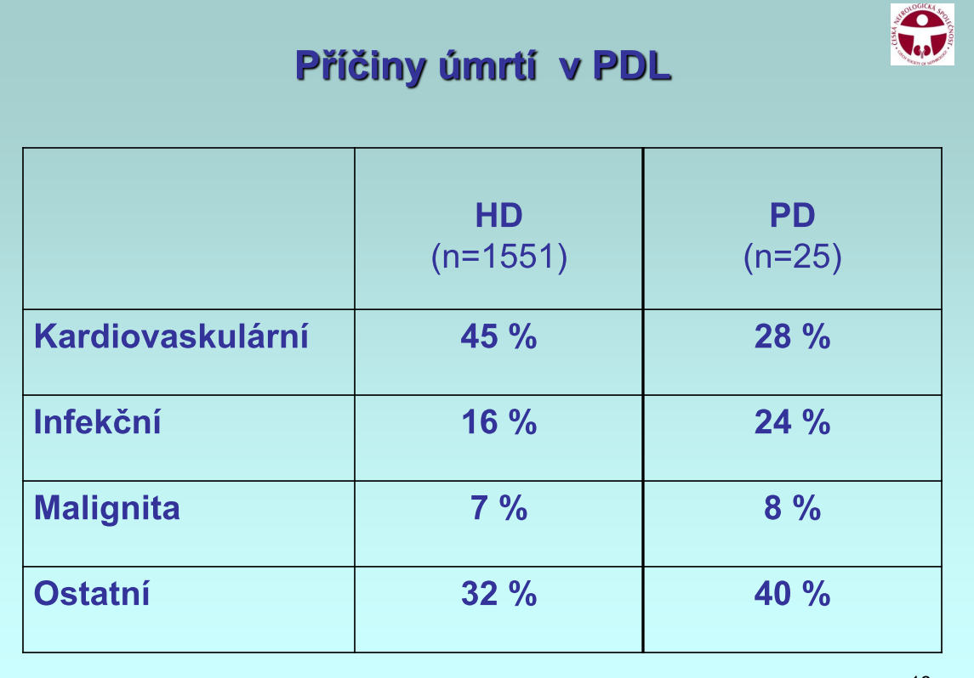
Dialyzační ročenka ČNS 2018: www.nefrol.cz

Slide 6
Postižení srdce u chronicky hemodialyzovaných: hlavní vlivy
Cyklická hyperhydratace, cyklická změna osmolarity
Arteriální hypertenze/dialyzační hypotenze
Anemie
Dialyzační arteriovenózní zkrat
Diabetes mellitus ∼ 40-50%
Uremické toxiny: urea, fosfáty, PTH, FGF-23, indoxylsulfát...
Vyšší aktivita subklinického zánětu
Malnutrice
...
Vlivy hemodynamické
Vlivy
metabolické

Slide 7
Chronické srdeční selhání: mechanismy
Dilatace, systolická dysfunkce levé komory
Diastolická dysfunkce levé komory
Hypertrofie levé komory
Kalcifikace srdce
Postižení pravé komory
Plicní hypertenze
Chlopenní vady
Onemocnění perikardu
Arytmie
Ischemická choroba srdeční
Diagnóza HF u hemodialyzovaných pacientů
Dušnost nevysvětlitelná plicním postižením
Průkaz struktur/funkčního postižení srdce
Ústup potíží s ultrafiltrací
ADQI XI Workgroup: Chawla LS et al. J Am Coll Cardiol 2014
Chawla JS: J Am Coll Cardiol 2014
Malik J: J Vasc Access 2017
Malík J a kol. Echokardiografie u CKD, Maxdorf 2018

Slide 8
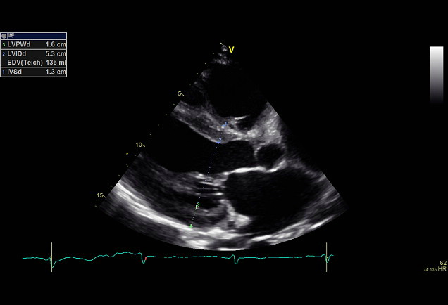
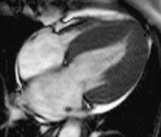
Hypertrofie levé komory

Slide 9
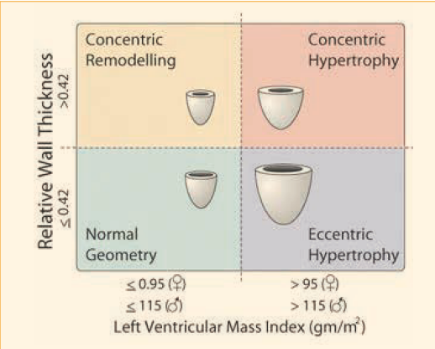
Hypertrofie LK
Výskyt
Cca 20% pacientů s CKD 1-3
Až 80% pacientů zahajujících hemodialyzační terapii¹⁾
Riziko
Diastolická dysfunce, srdeční selhání, náhlá smrt
Rychlejší progrese renální insuficience²⁾
Excentrická je nebezpečnější než koncentrická
1) Park M et al. J Am Soc Nephrol 2012
2) Mostovaya IM et al. PloS One 2014

Slide 10
Etiologie hypertrofie LK u CKD
Porucha vylučování vody
Porucha vylučování Na→volumexpanze
Retence vody mezi HD
Arteriální hypertenze (+ ↑aortální+arteriální stiffness)
Anemie
Vyšší průtok dialyzačním zkratem
Aktivace systému renin-angiotensin-aldosteron
Aktivace sympatiku
Dilatace LK/excentrická hypertrofie: aktivace systému kallikrein-kinin
Fibroblast-growth factor-23 (FGF-23)
→ Hyperkinetická cirkulace
Hewing B et al. Kidney Blood Pres Res 2016

Slide 11
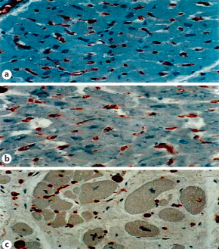
Odlišnost od běžné hypertrofie LK
Výraznější myocytokapilární mismatch
Akcelerovaná tvorba kolagenu vlivem:
uremické toxiny indoxylsulfát a p-cresol→↑syntéza TGFβ, TIMP-1 a α1kolagenu
Infiltrace myokardu makrofágy
Zdravý jedinec
Hypertrofie u hypertonika
Hypertrofie u CKD
Tumlin et al. Contrib Nephrol 2013, Mall G. NDT 1990

Slide 12
Vliv hydratace a cévního zkratu

Slide 13
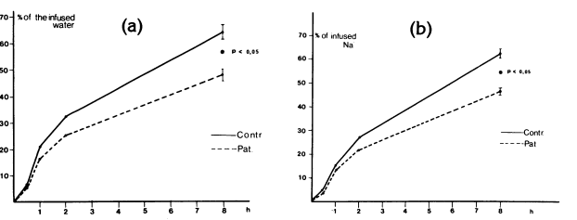
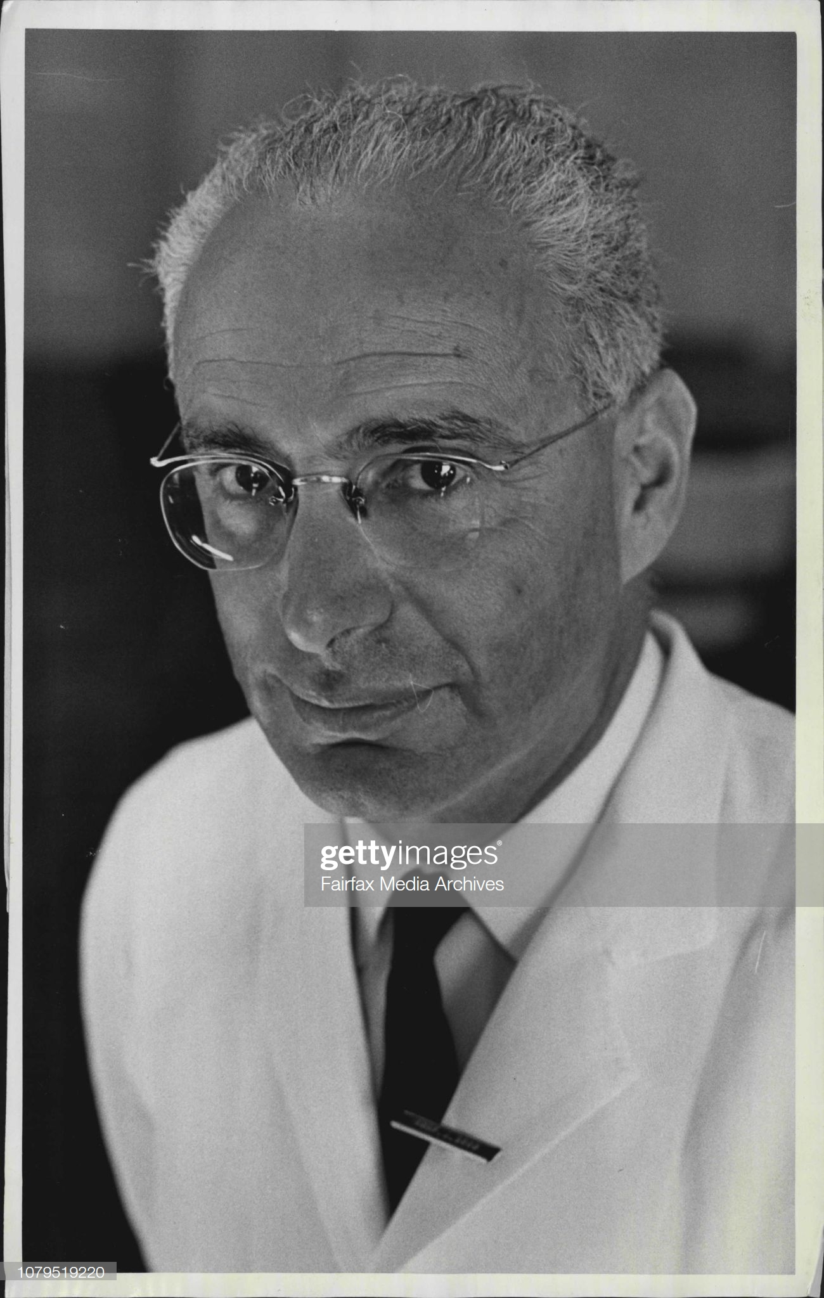
Hospodaření s natriem a s vodou u renální insuficience (CHRI)
Pacienti s CHRI vylučují vodu i sodík pomaleji→volumexpanze
Reakce na podání fysiol. roztoku (2% těl. hmotnosti) u zdravých (a) a u pacientů s CHRI (b)
Brod J. Ulster Med J. 1985

Slide 14
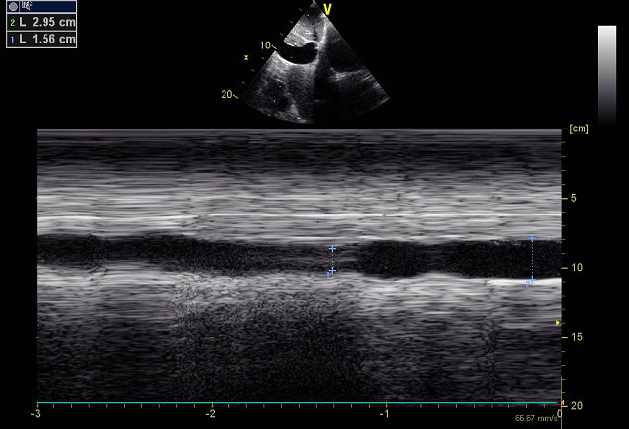
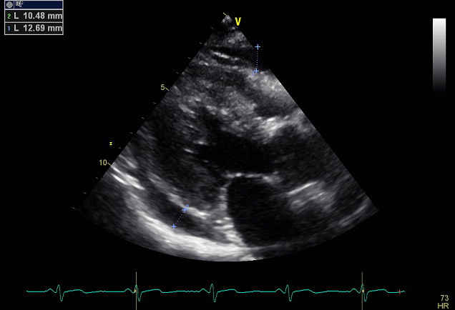
Suchá hmotnost = hmotnost pacienta, kdy další ultrafiltrace vede již k hypotenzi
Stanovení
Klinické/empirické
Bioimpedanční
Podle hladin ANP, BNP
Podle měření/odhadu centrálního žilního tlaku
Podle zobrazovacích metod

Slide 15
Ultrasonografický odhad CŽT
Diametr (mm) | Kolapsibilita | Centrální žilní tlak (mmHg)
<15 mm | Kolabovaná | 0-5
15-25 | >50% | 6-10
15-25 | <50% | 11-15
>25 | <50% | 16-20
>25 | Nekolabující | >25
CAVE: nespolehlivé u významnější trikuspidální regurgitace, výrazné Eustachovy chlopně v pravé síni, u levopravých zkratů, atletického srdce, umělé plicní ventilace, ale asi také u mladých žen

Slide 16
Chronické převodnění a mortalita HD pacientů
Zoccali C. et al. J Am Soc Nephrol 2017

Slide 17
Hydratace u (anurických) hemodialyzovaných
Po | Út | St | Čt | Pá | So | Ne
Krátký cyklus (2dny)
Krátký cyklus (2dny)
Dlouhý cyklus (3dny)

Slide 18
Tlak v P komoře dle hemodynamického implantabilního monitoru
Collins A Nephrology 2019

Slide 19
Tepový objem a CI během hemodialýzy (MRI data)
Buchanan Ch. J Am Soc Nephrol 2017

Slide 20
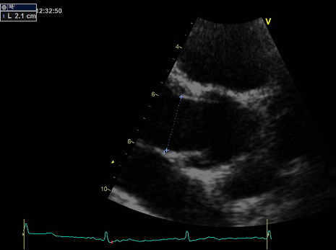
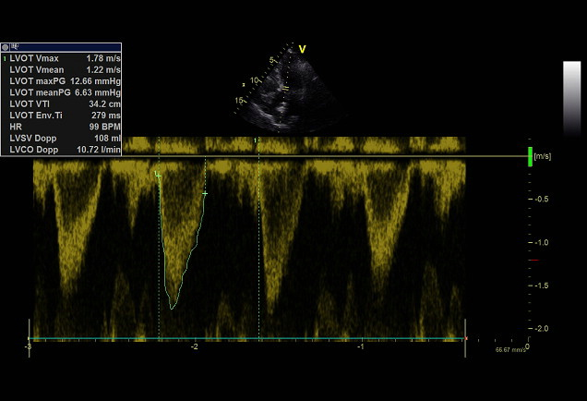
Echokardiografie – kalkulace CO
Kalkulace z LVOT, popř. RVOT
Diametr LVOT se často podhodnocuje
Obvyklý diam. muži 20-24mm, ženy 18-22mm
Plocha LVOT= π.r_{LVOT}²
PW/LVOT

Slide 21
Echo před hemodialýzou a po ní
Kalcifikace srdce u hemodialyzovaného pacienta

Slide 22
 | Before dialysis | After dialysis | p-value
Echocardiography
CVP (mmHg) | 13 ± 6 | 7 ± 6 | <0.001
PAPs (mmHg)* | 42.2 ±11.2 | 36.5±12.6 | 0.002
LVEDV (mL) | 121.7 ± 34.6 | 107.7 ± 35.3 | <0.001
LVESV (mL) | 53.5 ± 26.9 | 49.8 ± 24.9 | 0.049
LV EF (%) | 57.7 ± 12.5 | 57.4 ± 12.3 | 0.53
LVMi (g/m²) | 102 ± 30 | 103 ± 28 | 0.62
CO (l/min) | 5.55 ± 1.78 | 5.03 ±1.44 | 0.04
E –velocity (cm/sec) | 104.3 ± 35.6 | 87.1 ± 39.2 | <0.001
A-velocity (cm/sec) | 90.2 ± 34.7 | 94.3 ±36.1 | 0.61
E/A | 1.35 ± 0.95 | 1.02 ± 0.63 | 0.046
E/e´ septal | 14.4 ± 7.9 | 14.8 ± 13.2 | 0.96
E/e´ lateral | 11.0 ± 5.9 | 8.9 ±6.2 | 0.015
LAEDV (mL) | 70.1 ± 24.3 | 56.6 ± 28.4 | <0.001
LAESV (mL) | 40.2 ± 22.2 | 34.3 ± 22.9 | <0.001
LAVi (ml/m²) | 37.8 ± 12.8 | 31.0 ± 16.5 | <0.001
LA EF (%) | 47.0 ± 17.5 | 46.7 ± 21.9 | 0.91
Qa (mL/min) | 1196 ± 568 | 1019 ± 517 | 0.01
Malik J. et al Nephron 2016

Slide 23
Echo po dialýze zhoršení echo vyšetřitelnosti
Cca 90%
Cca 5-10%
Zmenšení velikosti srdečních oddílů
Zmenšení významnosti regurgitačních vad
Pokles tlaku v plicnici
Pokles CO i Qa
Zmenšení velikosti srdečních oddílů
Regurgitační vady stejné nebo větší
Vzestup tlaku v plicnici
Vzestup Co i Qa
Dialýzou indukované RWMA
Přílišné převodnění
Malik J. et al Nephron 2016

Slide 24
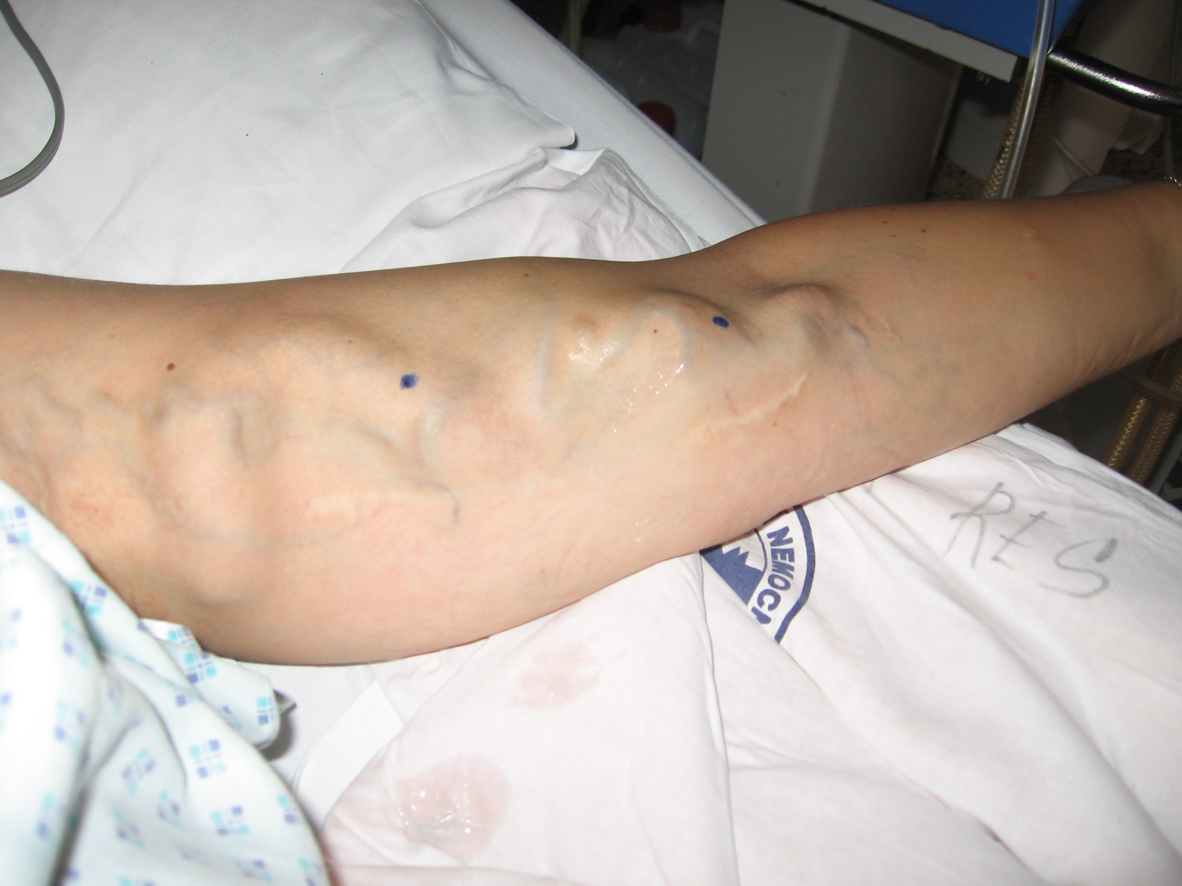
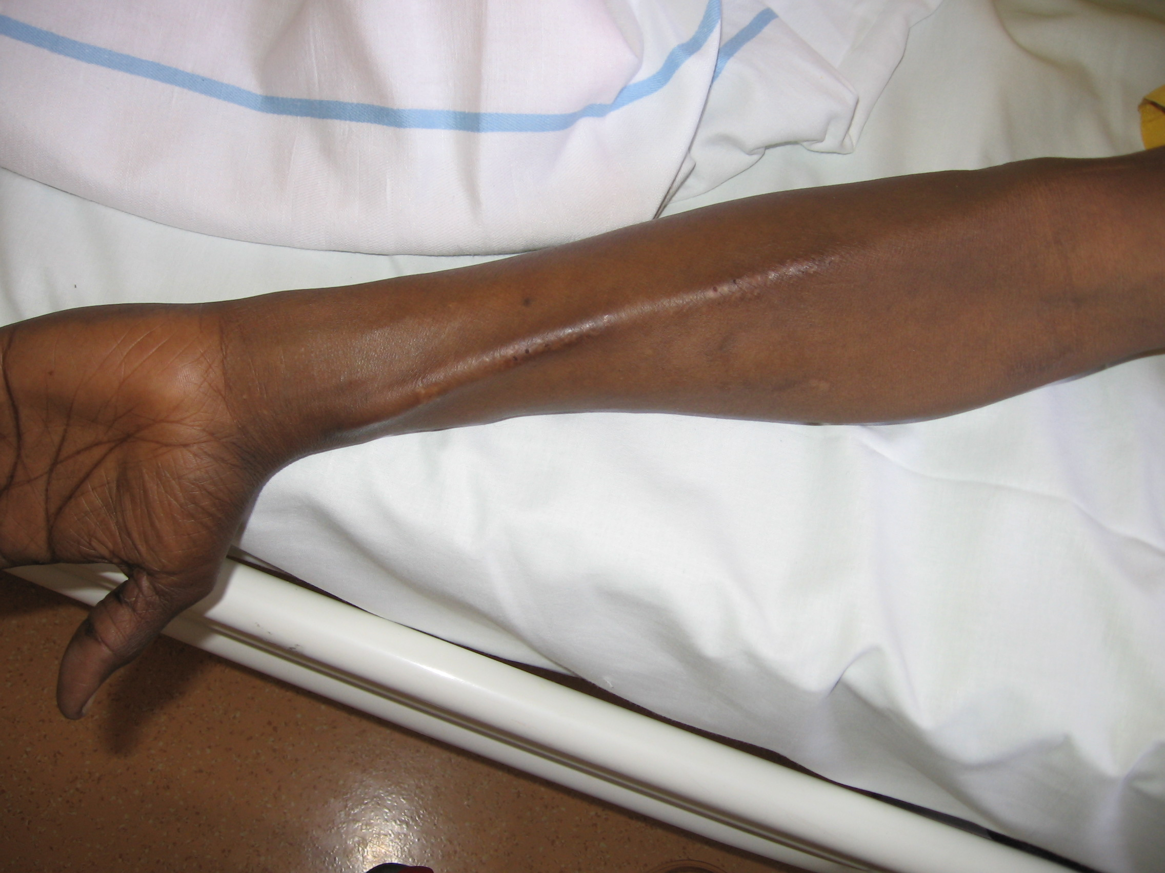
Arteriovenózní dialyzační zkrat
Nativní AVF
A-V graft
Nativní a-v fistule je spojena s nejmenším množstvím komplikací a s nejdelší délkou života*)
Obvyklý průtok 500 - 1500 ml/min
„Vysoký“ průtok > 2000 ml/min nebo symptomy HF popř. ischemie ruky
*)Wasse H. Semin Dial 2008

Slide 25
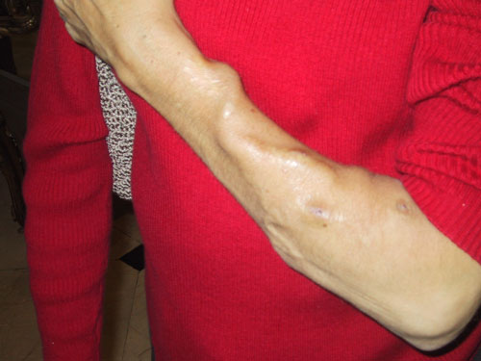
Dialyzační zkrat/ přístup pro hemodialýzu
Založení zkratu
↓afterload, ↑preload
Hyperkinetická cirkulace
Zvýšené nároky na srdce
Srdeční selhání
Plicní hypertenze

Slide 26
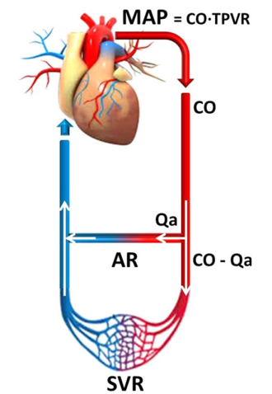
Srdeční výdej a průtok zkratem (Qa)
Effektivní CO: CO_{ef.} = CO-Qa
Efektivní srdeční index (CI_{ef.} )
Vysoko-průtoková AVF:
>1500-2000 ml/min
Qa > 1/3 of CO
Basile C, Lomonte C. Semin Dial 2018

Slide 27
Efekt redukce vysokého průtoku zkratem
26 pacientů s Qa>1300 ml/min A ≥1 z následujících 2 kritérií:
Symptomy srdečního selhání
Echo známky přetížení srdce: hypertrofie LK, plicní hy, sekundární regurgitační vada, dilatace levé síně
Indikace k chirurgickému výkonu redukujícímu průtok zkratem

Slide 28
Výsledky – efekt redukce průtoku zkratem
Průtok AVF (L/min) | 3.0 ± 1.4 | 1.3 ± 0.5 | <0.00001
Srdeční výdej (L/min) | 7.8 ± 1.9 | 6.6 ± 1.5 | 0.0002
Srdeční index (L/min/m²) | 4.1 ± 0.9 | 3.5 ± 0.8 | 0.0004
Efektivní srdeční výdej (L/min) | 4.6 ± 1.4 | 5.3 ± 1.4 | 0.04
Podíl průtoku AVF na CO | 38 ± 11 | 20 ± 8 | 0.000002
Ejekční frakce LK (%) | 57 ± 12 | 61 ± 11 | 0.07
Indexovaný objem LS (mL/m²) | 49 ± 16 | 42 ± 14 | 0.006
Odhadnutý systolický tlak v AP (mmHg) | 47 ± 14 | 37 ± 11 | 0.0003
NYHA class 2.0 ± 1.1 1.3 ± 0.6 p = 0.0001

Slide 29
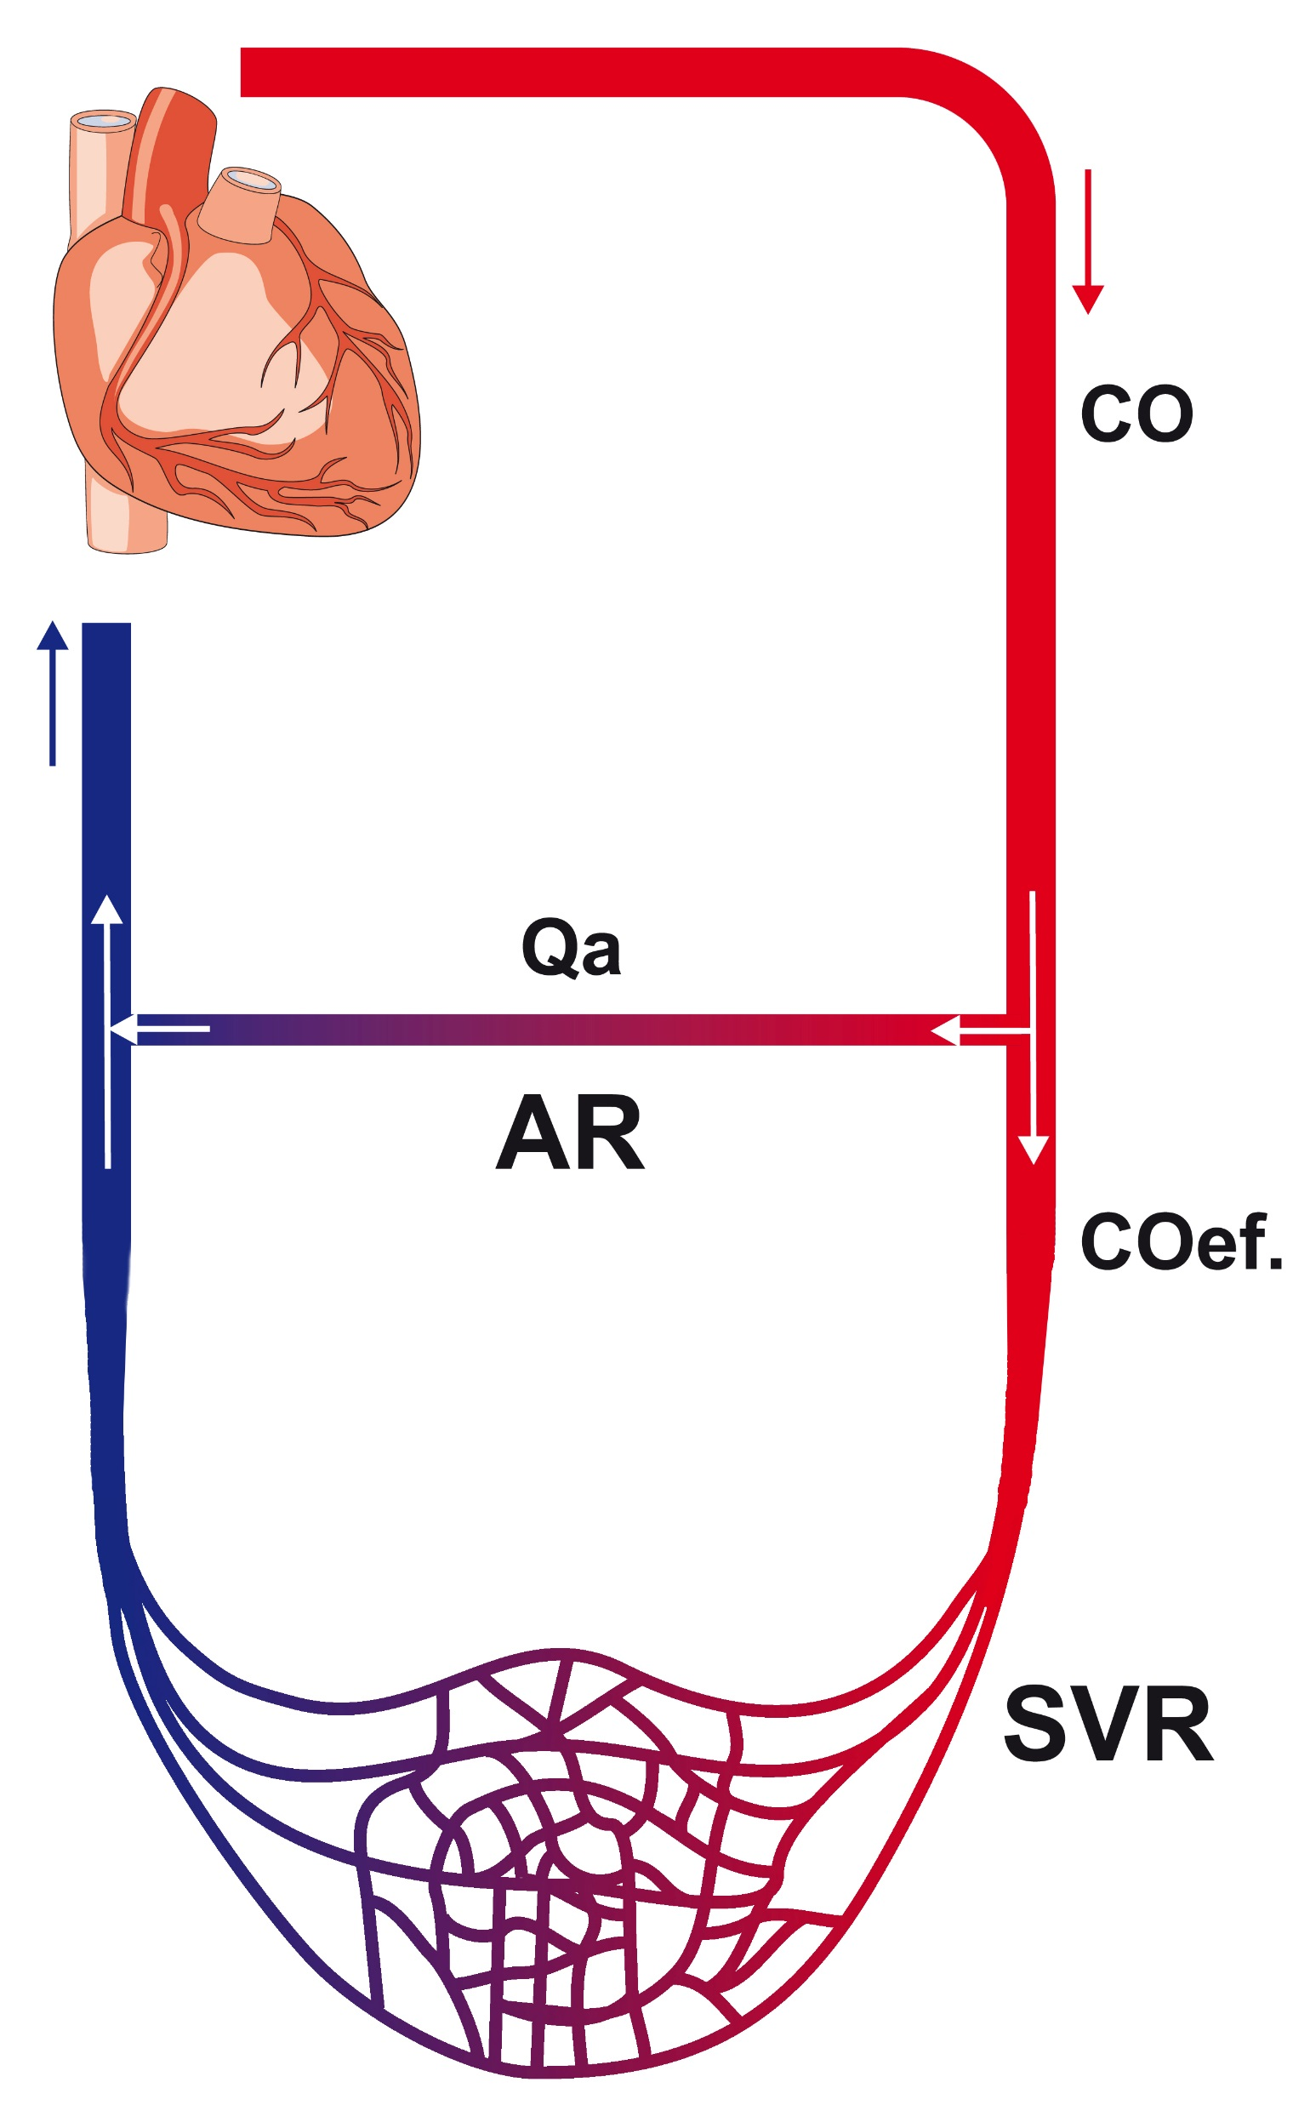
Výsledky – efekt redukce průtoku zkratem
Průtok AVF (L/min) | 3.0 ± 1.4 | 1.3 ± 0.5 | <0.00001
Srdeční výdej (L/min) | 7.8 ± 1.9 | 6.6 ± 1.5 | 0.0002
Srdeční index (L/min/m²) | 4.1 ± 0.9 | 3.5 ± 0.8 | 0.0004
Efektivní srdeční výdej (L/min) | 4.6 ± 1.4 | 5.3 ± 1.4 | 0.04
Podíl průtoku AVF na CO | 38 ± 11 | 20 ± 8 | 0.000002
Ejekční frakce LK (%) | 57 ± 12 | 61 ± 11 | 0.07
Indexovaný objem LS (mL/m²) | 49 ± 16 | 42 ± 14 | 0.006
Odhadnutý systolický tlak v AP (mmHg) | 47 ± 14 | 37 ± 11 | 0.0003

Slide 30
Kazuistika: 62-letá chronicky HD pacientka, dušnost NYHA II-III. V jiné nemocnici indik. výkon na Mi a Tr chl.
Adjustace HD
a a-v zkratu:
po 3 měsicích...

Slide 31
Závěry
Srdeční selhání je u hemodialyzovaných pacientů velmi časté
Kolísavá hydratace i hemodynamika
V praxi časté nesprávné nastavení suché hmotnosti
Dialyzační a-v zkrat má podobné důsledky jako hyperhydratace a anemie. Při hodnocení aktuálního stavu je nelze opominout!

Slide 32
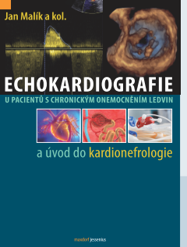
Děkuji za pozornost jan.malik@vfn.cz
Kardionefrologická ambulance: tel. 224 966 230
Echolaboratoř 3.int. kliniky: tel. 224 962 949

